Slide 1

Secure Gateway forDomestic Networks
( GATEWAY PARA SEGURANÇA DA INTERNET DAS COISAS, EM REDES DOMÉSTICAS)
Autor: Gustavo Gomes
Orientador: Professor Doutor Mário Freire
Coorientador: Professor Doutor Pedro Inácio

Slide 2
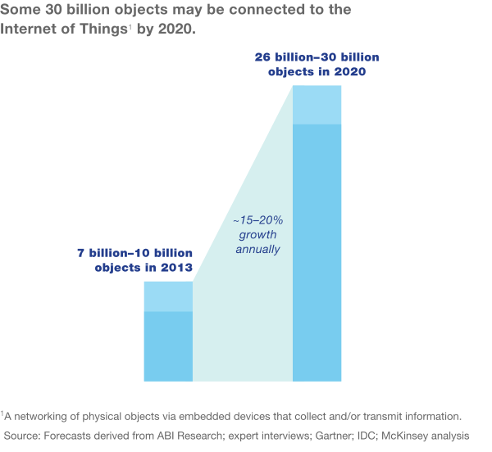
Contextualização
A quantidade de dispositivos considerados típicos da Internet of Things está a aumentar.
E pensa-se que até 2020 teremos cerca de 30 mil milhões de dispositivos que incluíem:
Camaras de Videovigilância;
Eletrodomésticos inteligentes;
Redes de Sensores;
Etc…

Slide 3
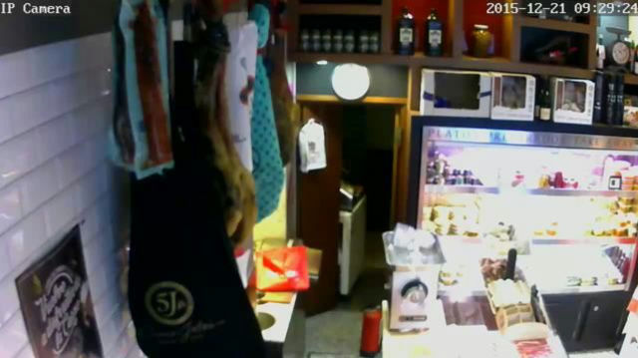
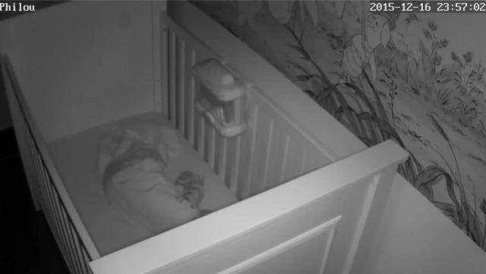
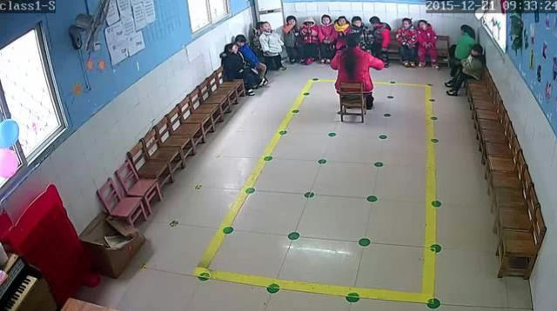
Problemas dos dispositivos
Estes dispositivos são bastante limitados em termos de recursos computacionais e isso faz com que a segurança fique para segundo plano. Temos o exemplo de uso de apenas HTTP para câmaras de videoviligilância.
Exemplo concreto:

Slide 4
objetivos
Restringir as ligações da rede protegida com direção ao exterior (Internet);
Bloquear ligações inseguras;
Usar a rede Tor para anonimato da fonte de comuniações;
Notificações de E-mail para ligações assinaladas;
Administração por aplicação móvel.

Slide 5
Arquitetura do sistema
O sistema está dividido nas seguintes unidades:
Base de Dados;
Aplicação Móvel;
Web Service;
Interface com Firewall;
Notificador de Email.

Slide 6
Base de dados

Slide 7
Aplicação Móvel
(data por anunciar)

Slide 8
Web service

Slide 9
Intefarce com firewall
Firewall Subsystem

Slide 10
Notificador de email
Email Notification Subsystem

Slide 11
Conclusão
Agradecimentos!

Slide 12
Dúvidas?

